Slide 1


Slide 2


Advocacia Municipal: Temas Avulsos
Curitiba/PR 3/7/2025

Slide 3
JOÃO PAULO PENHA
•Servidor Público desde2004 (CISNORPI, PM de Jacarezinho/PR; CM de Jacarezinho/PR; CM de Ourinhos/SP)
•ProcuradorLegislativo da Câmara Municipal de Ourinhos/SP desde 2013.
•Graduado em Direito pela UENP;
•Pós-Graduado em Direito do Estado pela UEL;
•Mestre em Ciência Jurídica pela UENP;
•Sócio do escritório “Morais & Penha –Advocacia” localizado em Jacarezinho/PR.
•E-mail: jppenha@adv.oabsp.org.br
•WhatsApp: 43-99116-1210
•Instagram: jppenha(João Paulo Penha)

Slide 4


Período:
Das 9h até 12h

Slide 5

Advogados Públicos: obrigatoriedade de inscrição na
OAB/RO recorreu ao STF contra acórdão da turma recursal do Juizado Especial da Seção Judiciária do Estado que reconheceu o direito de advogado público atuar judicialmente em nome da União, independentemente de inscrição na OAB.
(https://www.migalhas.com.br/quentes/429801/stf-toffolisuspende-analise-de-inscricao-de-advogado-publico-na-oab)

Slide 6
Advogados Públicos: obrigatoriedade de inscrição na
Até o momento, prevalece o voto do ministro Cristiano Zanin. Para S. Exa., é inválida a exigência de inscrição na OAB como requisito para o exercício da advocacia pública.
No entanto, o ministro reconheceu a possibilidade de inscrição voluntária, desde que como manifestação expressa de vontade do representante do órgão ou ente federativo.
O entendimento do relator foi acompanhado pelos ministros Flávio Dino, Alexandre de Moraes, Luís Roberto Barroso e Gilmar Mendes.

Slide 7
Advogados Públicos: obrigatoriedade de inscrição na
Divergiram os ministros André Mendonça e Edson Fachin, que consideram obrigatória a inscrição na OAB para o exercício da função.
Ministro Luiz Fux apresentou posição intermediária, defendendo a obrigatoriedade de inscrição na OAB apenas nos casos em que o exercício da advocacia privada é permitido ou quando o concurso público exige a inscrição como requisito prévio, mas afastando a necessidade de manter a inscrição ativa quando houver impedimento legal para advogar.
(https://www.migalhas.com.br/quentes/429801/stf-toffoli-suspende-analise-de-inscricao-de-advogado-publico-na-oab)

Slide 8
Advogados Públicos: legitimação para Ação Popular
Não. Advogados públicos não são autores legítimos em ação popular. A ação popular é um instrumento de controle popular sobre a administração pública, e a legitimidade ativa (quem pode propor a ação) é, em regra, do cidadão.
Art. 5º, “LXXIII, CF – qualquer cidadão é parte legítima para propor ação popular que vise a anular ato lesivo ao patrimônio público ou de entidade de que o Estado participe, à moralidade administrativa, ao meio ambiente e ao patrimônio histórico e cultural, ficando o autor, salvo comprovada má-fé, isento de custas judiciais e do ônus da sucumbência”;

Slide 9
Advogado Público tem o dever de denunciar irregularidades de que tome conhecimento ao Gestor?
Sim, o advogado público tem o dever de denunciar ao gestor (ou autoridade competente) irregularidades que tome conhecimento no exercício da função pública. Essa obrigação visa garantir a moralidade e eficiência da administração pública e está fundamentada no dever de lealdade e legalidade. O Advogado público realiza o controle jurídico na Administração Pública, assim, tomando conhecimento de irregularidades, deve levar ao conhecimento do Gestor.

Slide 10
Advogado Público tem o dever de denunciar irregularidades de que tome conhecimento ao Gestor?
Sim, o advogado público tem o dever de denunciar ao gestor (ou autoridade competente) irregularidades que tome conhecimento no exercício da função pública. Essa obrigação visa garantir a moralidade e eficiência da administração pública e está fundamentada no dever de lealdade e legalidade. O Advogado público realiza o controle jurídico na Administração Pública, assim, tomando conhecimento de irregularidades, deve levar ao conhecimento do Gestor.

Slide 11
Contratação de Advogados por inexigibilidade de Licitação/Terceirização
Não é possível a terceirização, como um todo, dos setores jurídico e contábil, pois neles estão compreendidos serviços de caráter rotineiro, ordinário ou comum dessas entidades. Mas o serviço de patrocínio ou defesa de causas judiciais ou administrativas pode ser contratado por meio de inexigibilidade de licitação, desde que sejam serviços técnicos especializados e seja comprovada a notória especialização dos profissionais ou empresas contratadas. (Prejulgado 6, TCE/PR)
Portanto, a contratação sob o regime de inexigibilidade de licitação não é possível para os serviços de patrocínio ou defesa de causas judiciais ou administrativas de caráter rotineiro, ordinário ou comum.

Slide 12
HONORÁRIOS DE SUCUMBÊNCIA
A advocacia pública desempenha papel crucial na implementação e manutenção de políticas públicas e na realização dos direitos fundamentais, atuando, ao lado e conjuntamente com as demais funções essenciais à Justiça, para que os entes federativos cumpram os objetivos previstos na Constituição.
Os honorários advocatícios são um instrumento indispensável de valorização da advocacia pública, reforçando sua independência funcional e incentivando a excelência na performance e a eficiência na prestação de serviços jurídicos. Sua natureza autônoma e alimentar assegura melhores condições de trabalho às advogadas e aos advogados públicos, além de reconhecer seu papel estratégico na defesa do interesse público e na promoção da justiça social.

Slide 13
HONORÁRIOS DE SUCUMBÊNCIA: PRESSUPOSTOS
Existência de lei autorizadora;
Seja através de um fundo (a Fazenda recebe e repassa);
Seja respeitado o teto constitucional;
Existam critérios de repasses;
Seja aproveitada parte dos recursos para reequipamento do setor jurídico.
Inclusive, havendo o fundo público, é possível a retenção do IR e recolhimento da contribuição previdenciária, gerando reflexos em férias, 13º salário e aposentadoria, com manutenção do padrão financeiro.

Slide 14
HONORÁRIOS DE SUCUMBÊNCIA x SUBSÍDIO
O conselheiro Fernando Guimarães destacou que os procuradores municipais devem ser remunerados por meio de subsídio, em atendimento ao que prescreve o artigo 39, parágrafo 4º, combinado ao artigo 135 da CF/88.
"Os honorários de sucumbência não podem ser considerados como vencimento base, pois somente serão recebidos se a fazenda pública for vencedora em procedimentos judiciais; e seu pagamento aos advogados públicos representa um incentivo à diligência desses profissionais na defesa do interesse público. Portanto, eles podem ser pagos juntamente com o subsídio dos procuradores municipais", afirmou o relator.
Acórdão nº 1457/19 - Tribunal Pleno

Slide 15
SUBSÍDIO E TETO REMUNERATÓRIO
A remuneração dos procuradores municipais deve ser fixada por meio de subsídio e está limitada ao mesmo teto constitucional dos desembargadores do Tribunal de Justiça (TJ), correspondente a 90,25%, em espécie, do valor da remuneração dos ministros do Supremo Tribunal Federal (STF).
RE 663696 – relator Luiz Fux

Slide 16
SUBSÍDIO E TETO REMUNERATÓRIO
Os honorários sucumbenciais entram no teto?
Sim!
ADPF 597, ADI 6159 e ADI 6162
http://www.stf.jus.br/portal/cms/verNoticiaDetalhe.asp?idConteudo=450404

Slide 17
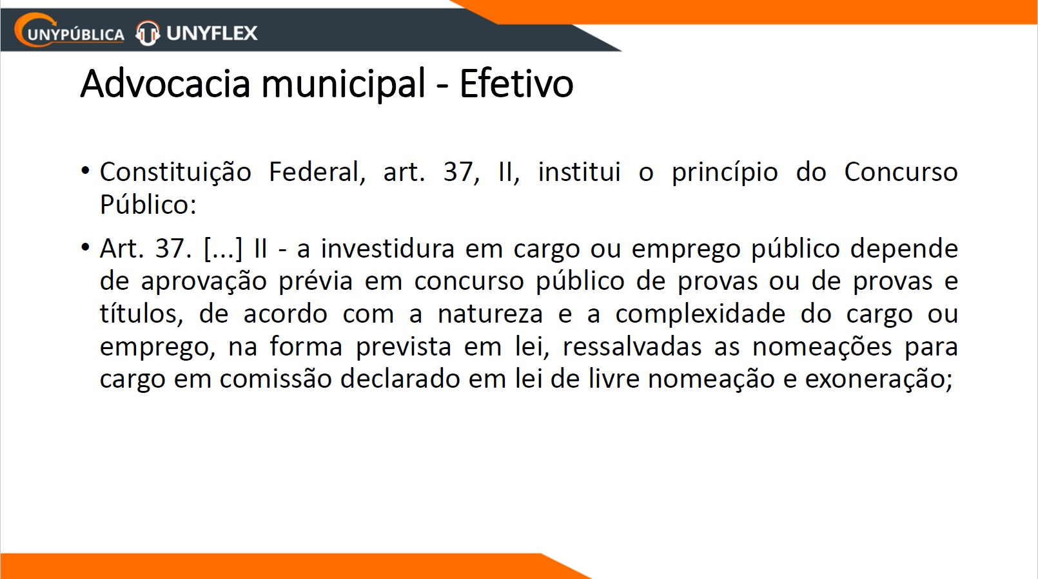
Contratação de advogados por inexigibilidade

Slide 18
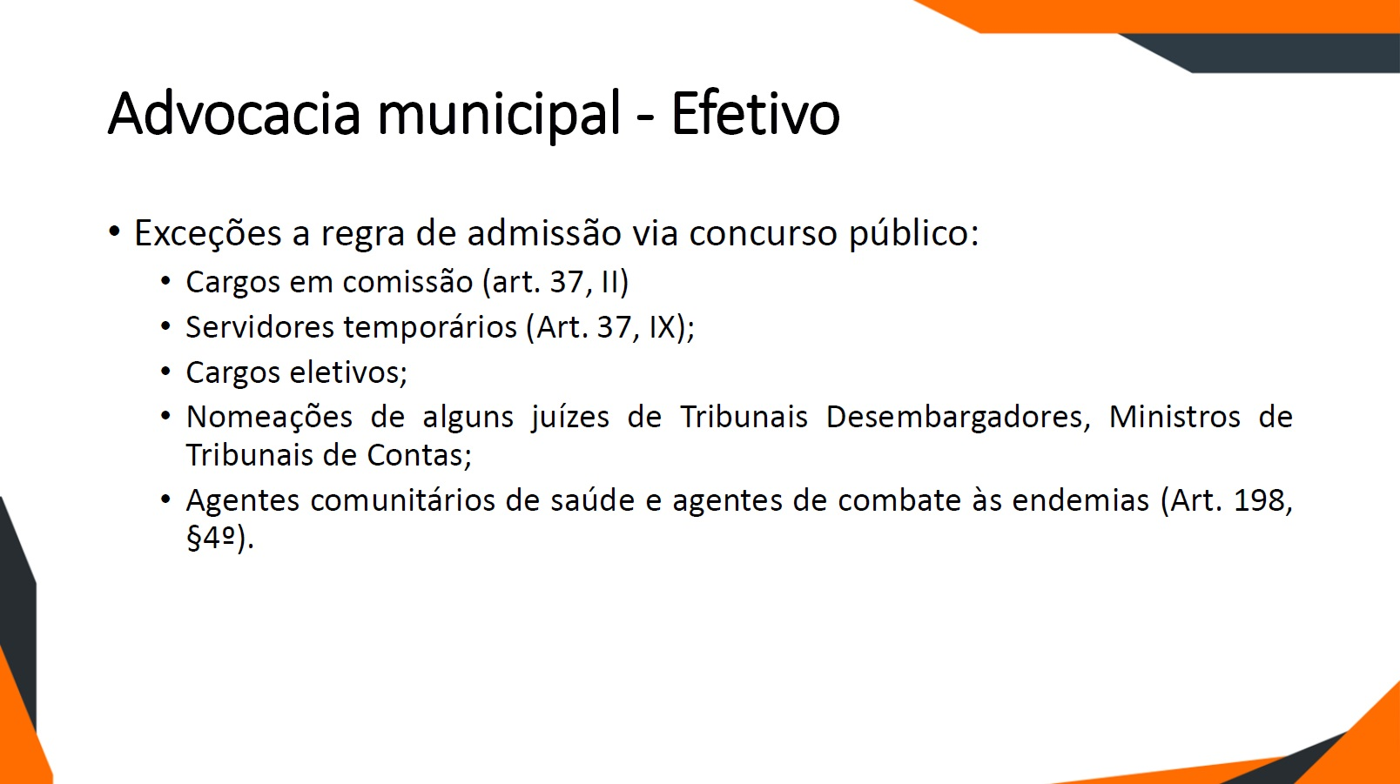
Contratação de advogados por inexigibilidade

Slide 19
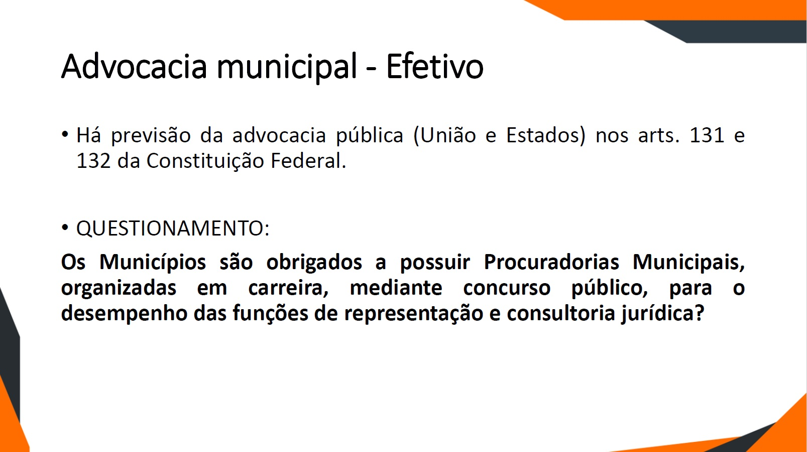
Contratação de advogados por inexigibilidade

Slide 20

Contratação de advogados por inexigibilidade

Slide 21

Contratação de advogados por inexigibilidade

Slide 22
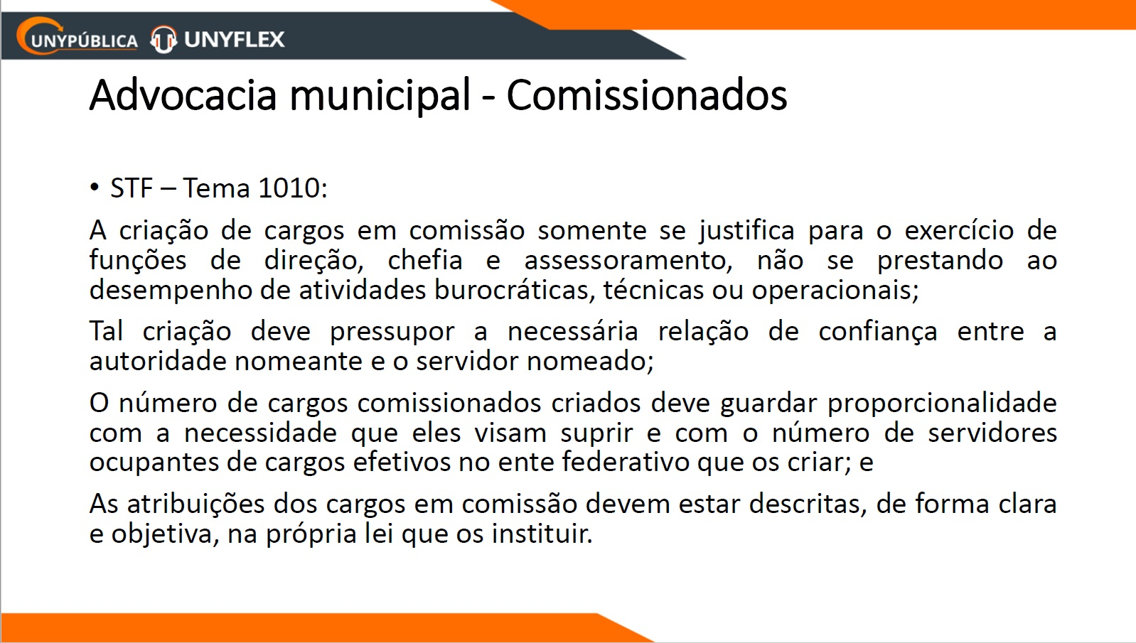
Contratação de advogados por inexigibilidade

Slide 23
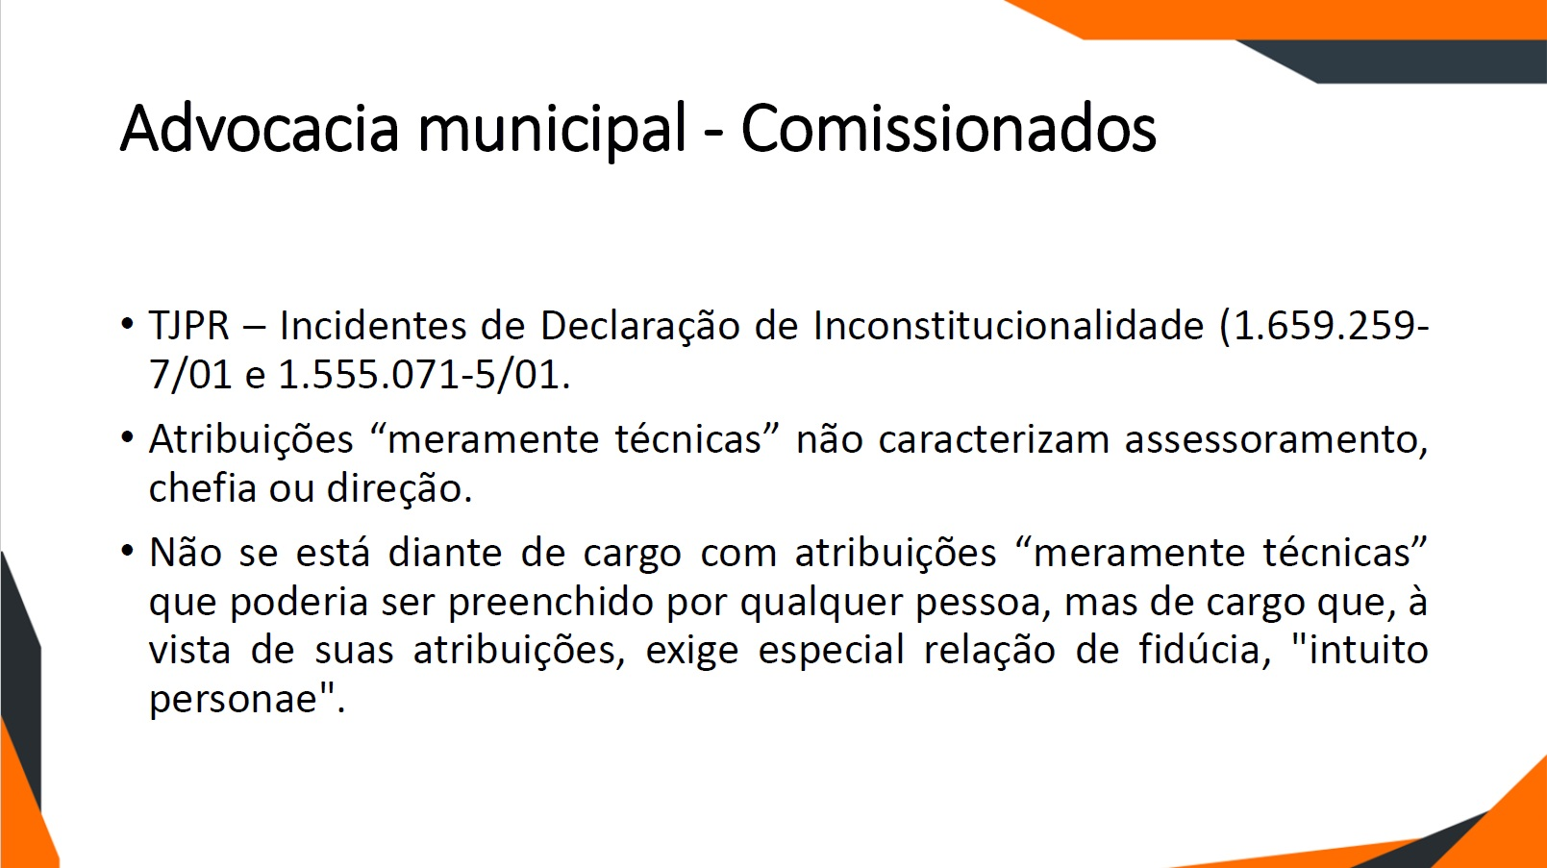
Contratação de advogados por inexigibilidade

Slide 24
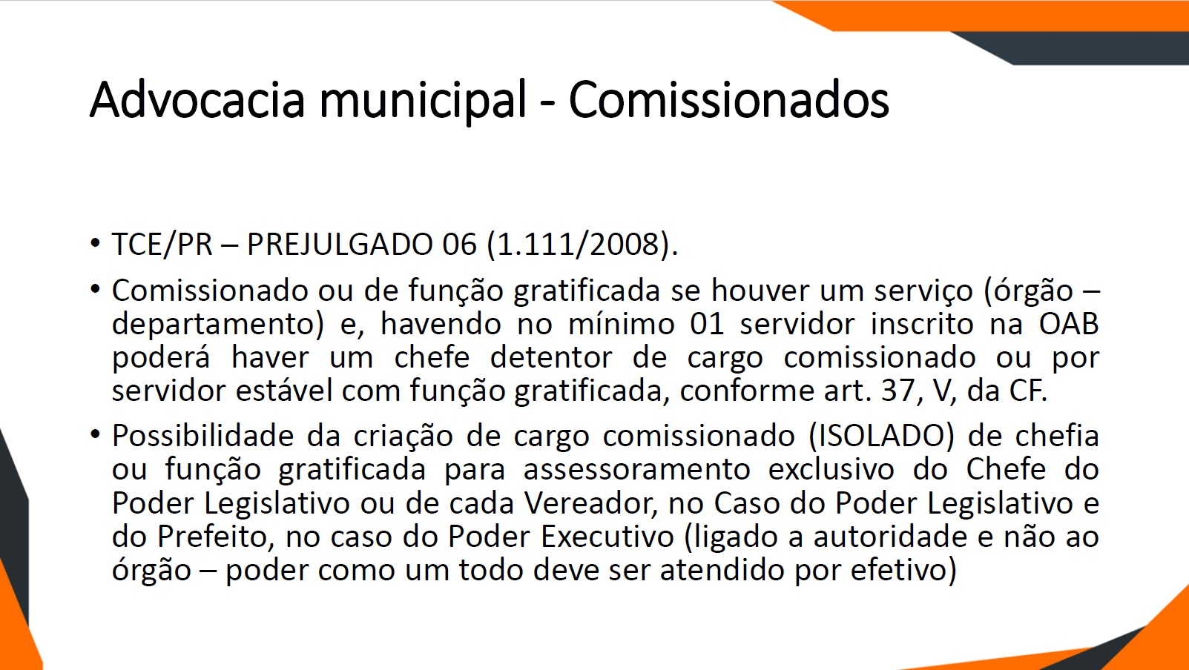
Contratação de advogados por inexigibilidade

Slide 25
Contratação de advogados por inexigibilidade
Prejulgado nº 06: fixa regras para a contratação de Advogados, Contadores e Consultorias permanentes destas áreas, pela Administração Pública Municipal.

Slide 26
ACÓRDÃO nº 1111/08 – Pleno PREJULGADO Nº 06 - TCE-PR
EMENTA: PREJULGADO. REGRAS GERAIS PARA OS CONTADORES E ASSESSORES JURÍDICOS DOS PODERES LEGISLATIVO E EXECUTIVO, AUTARQUIAS, SOCIEDADES DE ECONOMIA MISTA, EMPRESAS PÚBLICAS E CONSÓRCIOS INTERMUNICIPAIS:
(1) NECESSÁRIO CONCURSO PÚBLICO, EM FACE DO QUE DISPÕE A CONSTITUIÇÃO FEDERAL. SENDO FRUSTRADO O CONCURSO PODE HAVER

Slide 27
ACÓRDÃO nº 1111/08 – Pleno PREJULGADO Nº 06 - TCE-PR
(2) REVISÃO DA CARREIRA DO QUADRO FUNCIONAL, PROCURANDO MANTÊ-LA EM CONFORMIDADE COM O MERCADO OU
(3) REDUÇÃO DA JORNADA DE TRABALHO COM A REDUÇÃO PROPORCIONAL DOS VENCIMENTOS

Slide 28
ACÓRDÃO nº 1111/08 – Pleno PREJULGADO Nº 06 - TCE-PR
(4) TERCEIRIZAÇÃO DESDE QUE HAJA:
I) COMPROVAÇÃO DE REALIZAÇÃO DE CONCURSO INFRUTÍFERO;
II) PROCEDIMENTO LICITATÓRIO;
III) PRAZO DO ART. 57, II, LEI 8.666/93;
IV) VALOR MÁXIMO PAGO À TERCEIRIZADA DEVERÁ SER O MESMO QUE SERIA PAGO AO SERVIDOR EFETIVO;
V) POSSIBILIDADE DE SER RESPONSABILIZADA PELOS DOCUMENTOS PÚBLICOS.
VI) RESPONSABILIDADE DO GESTOR PELA FISCALIZAÇÃO DO CONTRATO.

Slide 29
ACÓRDÃO nº 1111/08 – Pleno PREJULGADO Nº 06 - TCE-PR
(5) DEVE-SE OBSERVAR A REGRA INSERTA NO INCISO XVI, DO ART. 37 DA CONSTITUIÇÃO FEDERAL, QUANTO À ACUMULAÇÃO ILEGAL DE CARGOS, EMPREGOS E FUNÇÕES PÚBLICAS.
(6) HAVENDO SERVIÇO DE CONTABILIDADE OU DE ASSESSORIA JURÍDICA, TANTO NO LEGISLATIVO QUANTO NO EXECUTIVO NO MÍNIMO 01 DOS INTEGRANTES DEVERÁ ESTAR REGULARMENTE INSCRITO NO CRC OU NA OAB. O DEPARTAMENTO PODERÁ SER CHEFIADO POR DETENTOR DE CARGO COMISSIONADO OU SERVIDOR EFETIVO COM FUNÇÃO GRATIFICADA.

Slide 30
ACÓRDÃO nº 1111/08 – Pleno PREJULGADO Nº 06 - TCE-PR
(7) SENDO SUBSTITUTIVO DE PESSOAL: COMPUTAR-SE- Á NO LIMITE DE DESPESA COM PESSOAL PREVISTO NA LRF. SOMADO ÀS REGRAS GERAIS, HÁ QUE SE OBSERVAR, EM CADA CASO, AS REGRAS ESPECÍFICAS.

Slide 31
ACÓRDÃO nº 1111/08 – Pleno PREJULGADO Nº 06 - TCE-PR
REGRAS ESPECÍFICAS PARA ASSESSORES JURÍDICOS DO PODER LEGISLATIVO E DO PODER EXECUTIVO:
(1) CARGO EM COMISSÃO: POSSÍVEL, DESDE QUE SEJA DIRETAMENTE LIGADO À AUTORIDADE. NÃO PODE SER COMISSIONADO PARA ATENDER AO PODER COMO UM TODO. POSSIBILIDADE DA CRIAÇÃO DE CARGO COMISSIONADO DE CHEFIA OU FUNÇÃO GRATIFICADA PARA ASSESSORAMENTO EXCLUSIVO DO CHEFE DO PODER LEGISLATIVO OU DE CADA VEREADOR, NO CASO DO PODER LEGISLATIVO E DO PREFEITO, NO CASO DO PODER EXECUTIVO. DEVERÁ HAVER PROPORCIONALIDADE ENTRE O NÚMERO DE SERVIDORES EFETIVOS E DE SERVIDORES COMISSIONADOS.

Slide 32
ACÓRDÃO nº 1111/08 – Pleno PREJULGADO Nº 06 - TCE-PR
CONSULTORIAS CONTÁBEIS E JURÍDICAS:
POSSÍVEIS PARA QUESTÕES QUE EXIJAM NOTÓRIA ESPECIALIZAÇÃO, EM QUE RESTE DEMONSTRADA A SINGULARIDADE DO OBJETO OU AINDA, QUE SE TRATE DE DEMANDA DE ALTA COMPLEXIDADE, CASOS EM QUE PODERÁ HAVER CONTRATAÇÃO DIRETA, MEDIANTE UM PROCEDIMENTO SIMPLIFICADO E DESDE QUE SEJA PARA OBJETO ESPECÍFICO E QUE TENHA PRAZO DETERMINADO COMPATÍVEL COM O OBJETO, NÃO PODENDO SER ACEITAS PARA AS FINALIDADES DE ACOMPANHAMENTO DA GESTÃO.

Slide 33
Contratação de advogados por inexigibilidade
Art. 74. É inexigível a licitação quando inviável a competição, em especial nos casos de:
(...)
III - contratação dos seguintes serviços técnicos especializados de natureza predominantemente intelectual com profissionais ou empresas de notória especialização (...):
(...)
b) pareceres, perícias e avaliações em geral;
c) assessorias ou consultorias técnicas e auditorias financeiras ou tributárias;
e) patrocínio ou defesa de causas judiciais ou administrativas;

Slide 34
Advogados efetivos e comissionados: regras de atuação
01 - Cargo em comissão: possível, desde que seja diretamente ligado à autoridade.
02 - Não pode ser comissionado para atender ao poder como um todo.
03 - Possibilidade da criação de cargo comissionado de chefia ou função gratificada para assessoramento exclusivo do chefe do poder legislativo ou de cada vereador, no caso do poder legislativo e do prefeito, no caso do poder executivo.
04 - Deverá haver proporcionalidade entre o número de servidores efetivos e de servidores comissionados.

Slide 35
Terceirização de pessoal
É a transferência de atividades complementares à finalidade do órgão...(de meios e, não, de fins). A
Terceirização proporciona:
a) Economia
b) Eficiência
A terceirização só é autorizada no Poder Público, como contrato de prestação de serviços e não de pessoal.

Slide 36
Terceirizações de serviços jurídicos
ACÓRDÃO nº 1111/08 – Pleno
PROCESSO N.°: 46511-7/06
(4) TERCEIRIZAÇÃO DESDE QUE HAJA: I) COMPROVAÇÃO DE REALIZAÇÃO DE CONCURSO INFRUTÍFERO; II) PROCEDIMENTO LICITATÓRIO; III) PRAZO DO ART. 57, II, LEI 8.666/93; IV) VALOR MÁXIMO PAGO À TERCEIRIZADA DEVERÁ SER O MESMO QUE SERIA PAGO AO SERVIDOR EFETIVO; V) POSSIBILIDADE DE SER RESPONSABILIZADA PELOS DOCUMENTOS PÚBLICOS. VI) RESPONSABILIDADE DO GESTOR PELA FISCALIZAÇÃO DO CONTRATO.

Slide 37
Prefeito e escritório de advocacia devem restituir R$ 426,7 mil a Jacarezinho
O TCE-PR determinou que o prefeito de Jacarezinho, Sérgio Eduardo Emygdio de Faria e o escritório Maurício Carneiro Advogados Associados, restituam, de forma solidária, R$ 426.717,73 ao tesouro desse município. A importância deve ser corrigida monetariamente quando do trânsito em julgado do processo, que já foi alvo de recurso.
A aplicação da sanção foi deliberada pela corte ao julgar procedente Representação da Lei nº 8.666/1993 interposta por José Izaías Gomes. Na petição, ele denunciou como ilegal a contratação da empresa por parte da prefeitura por meio de processo de inexigibilidade de licitação realizado em 2014, bem como a indevida antecipação do pagamento de honorários advocatícios ao escritório.
Em seu voto, o relator do processo, conselheiro Durval Amaral, deu razão às alegações do representante. Para ele, os dois critérios que, de acordo com a legislação, fundamentam a adoção da inexigibilidade de licitação - natureza singular dos serviços e notória especialização - não foram comprovados por quaisquer documentos apresentados pelo município ou pela contratada nos autos.
https://www1.tce.pr.gov.br/noticias/prefeito-e-escritorio-de-advocacia-devem-restituir-r$-4267-mil-a-jacarezinho/7348/N

Slide 38
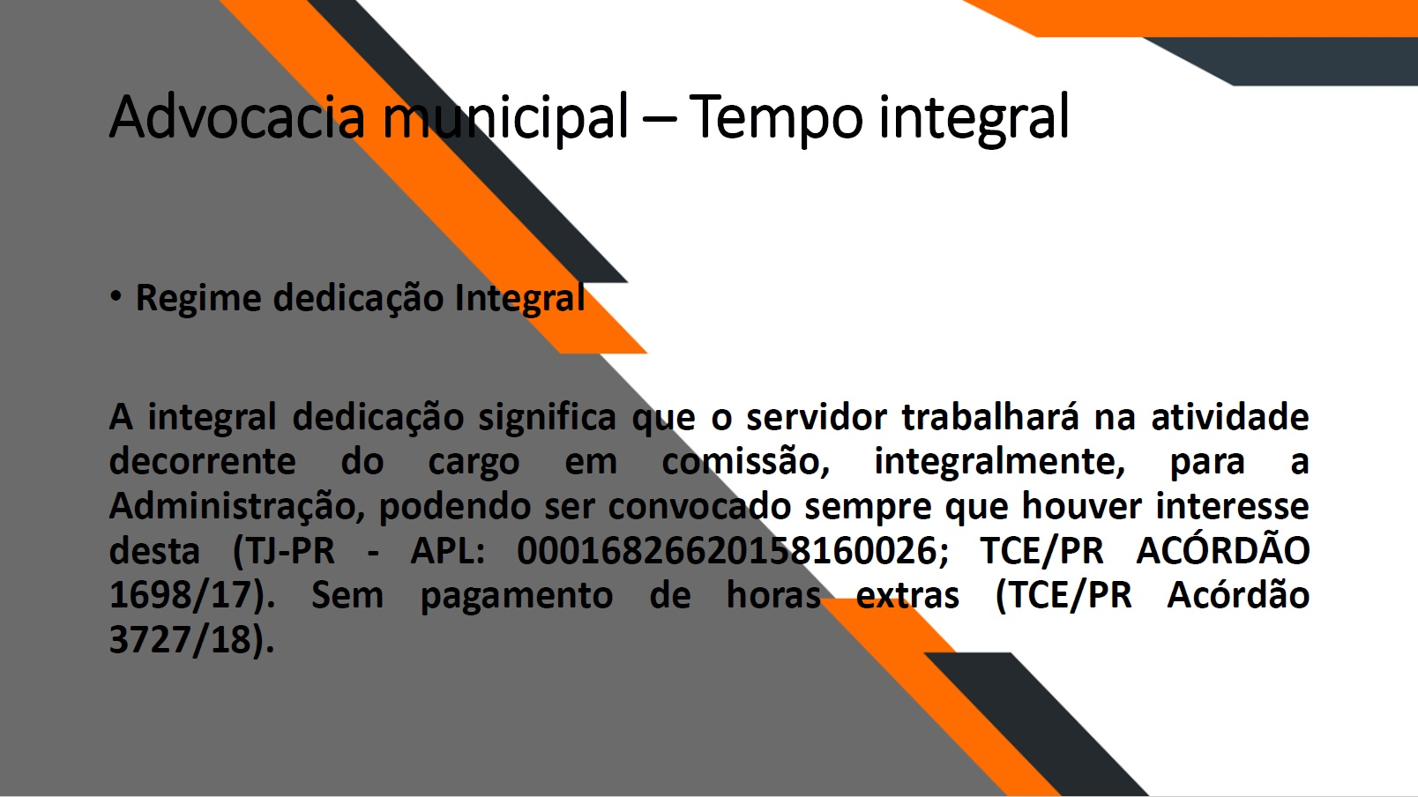
Tempo integral e Dedicação exclusiva

Slide 39
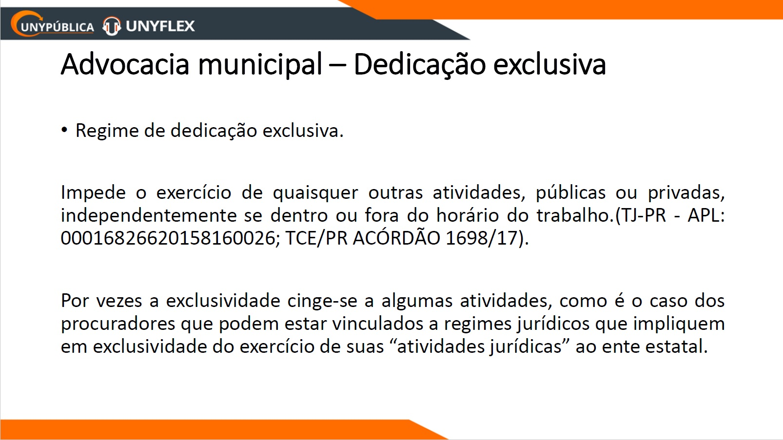
Tempo integral e Dedicação exclusiva

Slide 40
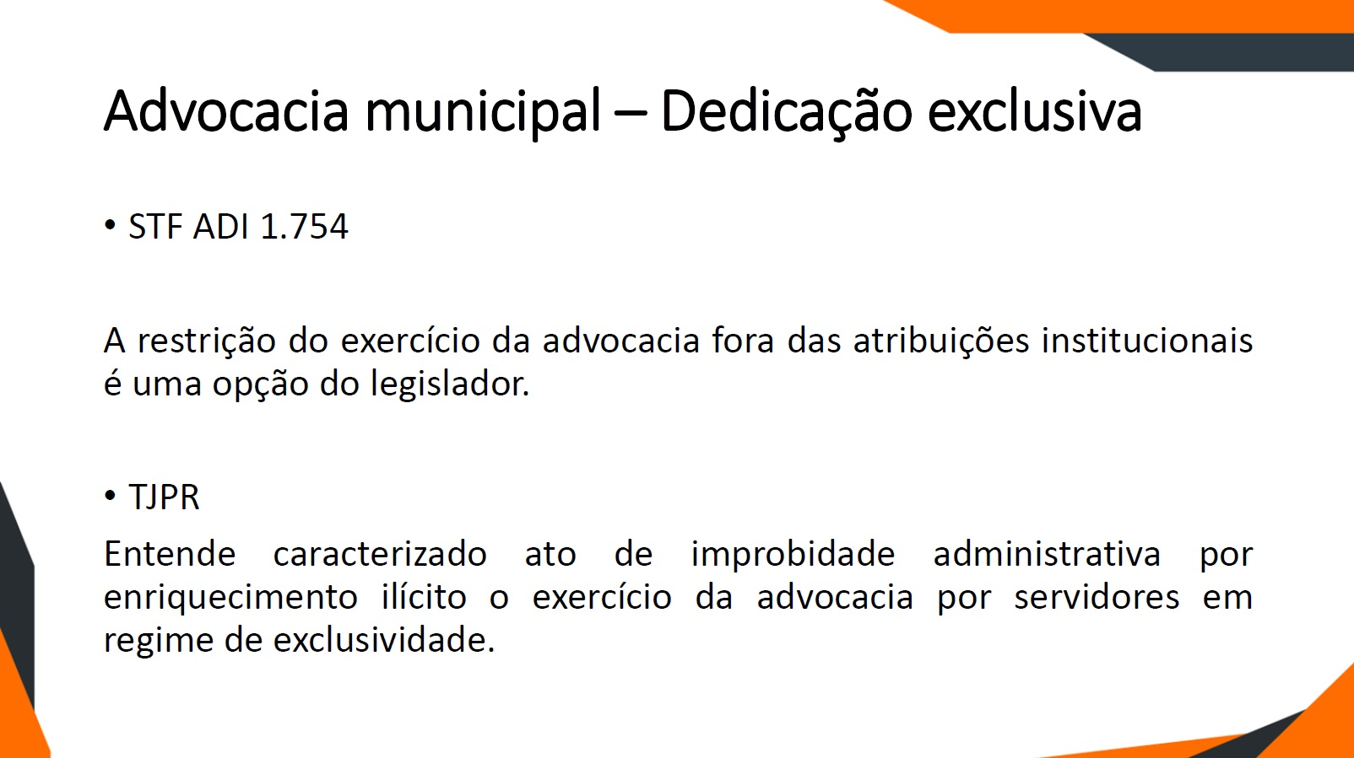
Tempo integral e Dedicação exclusiva

Slide 41
DEFESA JUDICIAL DE GESTORES E SERVIDORES
Em última análise, ao defender os atos praticados por seus agentes públicos, o Estado realiza a própria defesa e não de terceiro.
A atribuição ganhou mais força ainda com a Lei 14.133/2021, pois o novo estatuto de licitações passou a prever expressamente a possibilidade dessa defesa em seu artigo 10, quando o caso envolver “ato praticado com estrita observância de orientação constante em parecer jurídico”.

Slide 42
DEFESA JUDICIAL DE GESTORES E SERVIDORES
Mostra-se contraditório o gestor público seguir um posicionamento da consultoria jurídica do respectivo ente federativo, mas posteriormente ser jogado à própria sorte quando há um processo apuratório em seu desfavor justamente por ter acolhido aquele entendimento.
O esperado é que esse mesmo órgão sustente seu posicionamento nas demais esferas do poder público, dando apoio institucional ao gestor que agiu em conformidade com a orientação da Casa. Além disso, como visto, em última análise, a advocacia pública estaria defendendo o seu próprio posicionamento.

Slide 43
DEFESA JUDICIAL DE GESTORES E SERVIDORES
TCE PR
É possível que a defesa de agente público seja promovida pela advocacia pública, desde que haja interesse público envolvido, caso os atos praticados pelo agente estejam vinculados ao exercício de suas funções ou atribuições constitucionais, legais ou institucionais.
Não há interesse público na defesa do ato em que o agente público tenha praticado conduta violadora do ordenamento jurídico, como crimes, atos de improbidade administrativa ou lesivos ao patrimônio público, objeto de ação popular.

Slide 44
DEFESA JUDICIAL DE GESTORES E SERVIDORES
TCE PR
As autoridades e os servidores públicos que participem da realização de licitações e contratos também podem ser representados judicial ou administrativamente pela advocacia pública, caso necessitem se defender nas esferas administrativa, controladora ou judicial, em razão de ato praticado com estrita observância de orientação constante em parecer jurídico elaborado no final da fase preparatória da licitação, nos termos do artigo 10 da Nova Lei de Licitações e Contratos (Lei nº 14.133/21). Essa possibilidade é extensível, inclusive, ao agente público que não mais ocupar o cargo, emprego ou função em que foi praticado o ato questionado..

Slide 45
DEFESA JUDICIAL DE GESTORES E SERVIDORES
TCE PR
Não é possível a representação pela advocacia pública das autoridades e servidores públicos que participem da realização de licitações e contratos quando constarem provas de prática de atos ilícitos dolosos nos autos do processo administrativo ou judicial.
Não é cabível o encaminhamento de projeto de lei à câmara municipal para a contratação pela administração pública de advogado para a defesa judicial de servidores em decorrência da prática de atos funcionais. Isso porque essa tarefa deve ser atribuída à procuradoria ou assessoria jurídica municipal. Somente pode haver terceirização de serviços jurídicos nas hipóteses previstas no Prejulgado nº 6 do Tribunal de Contas do Estado do Paraná.

Slide 46
MUITO OBRIGADO!!!

Slide 47


